Slide 2
Тема опыта: Знакомство ребенка с экологией путем интеграции различных видов деятельности.
Актуальность опыта.
Современная экология несет в себе огромный развивающий и воспитательный потенциал. Ее освоение не только формирует у детей систему понятий по основам экологии, но и развивает экологические способы деятельности в природе, экологически компетентное поведение.
Освоение основ экологии способствует становлению гуманистического миропонимания, так как обогащает личность целым рядом нравственно-гуманистических установок, среди них: ответственность за все живое, построение новой аксиологической картины мира, ориентированной на значимость всего живого; понимания ценности биологического разнообразия; уважение каждой личности.
Все сказанное диктует необходимость усиления внимания к природе в образовательных учреждениях любого уровня. Она должна стать для каждого человека родной, знакомой и понятной. В современных условиях единственным выходом из создавшегося положения является организация в каждом образовательном учреждении соответствующей развивающей среды, в которой находился бы человек с самого раннего детства. В этой среде он должен непросто жить, а наблюдать за явлениями и событиями, происходящими в ней.
Вследствие этого экологическое образование можно рассматривать как необходимый компонент в воспитании детей.

Slide 3
Цель исследования, этапы исследования:
Цель исследования
Воспитание здорового, жизнерадостного, экологически компетентного, гармонически развитого ребенка.
Исследование состоит из трех этапов.
1 этап. Аналитико-диагностический. Проводились анализ литературы, сбор информации по проблеме, диагностика.
2 этап. Практический. В единой системе проводились практические занятия, индивидуальная работа по экологическому воспитанию дошкольников.
3 этап. Аналитико-обобщающий. Подводился итог работы с детьми по проблеме, обобщался опыт.

Slide 4
Методы и приемы исследования:
Построение педагогического процесса предполагает использование наглядно-практических методов и способов организации деятельности: наблюдений, экскурсий, элементарных опытов и экспериментирования, игровых, проблемных ситуаций, методы педагогической диагностики: беседы с детьми, педагогические наблюдения, эксперимент и др.
Особое место в работе с детьми занимает использование в качестве дидактического материала мнемотаблиц. Мнемотаблица – это схема, в которую заложена определенная информация. Овладение приемами работы с мнемотаблицами значительно сокращает время обучения и одновременно решает задачи, направленные на:
Развитие основных психических процессов – памяти, внимания, образного мышления;

Slide 5
Этапы обучения:
На первом этапе обучения объекты природы рассматриваются в отдельности, не обращая внимание на их связи.
Затем мы знакомим детей с взаимосвязями в природе обращая внимание на то, чем питаются те или иные, строятся соответствующие цепи питания. Или выясняется, скажем, значение леса для реки и т. д.;
Это уровень, когда дети обращают внимание что это уже не просто предметы - процессы.

Slide 6
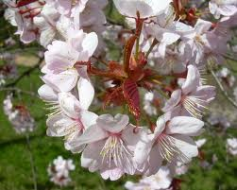
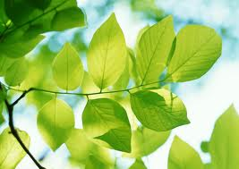
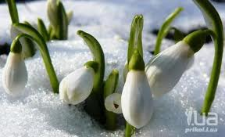
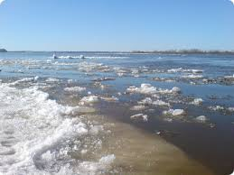
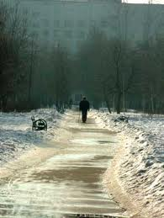
«Узнай и назови»

Slide 7
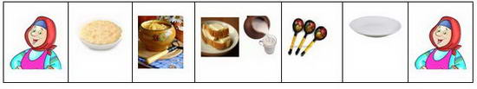
Экологическая игра «Расскажи как было»
Детям предлагаются мнемотаблицы с пустыми клеточками и дети сами придумывают, что в них вписать.
Мнемотаблица №1.Так ли просто сварить кашу!

Slide 8
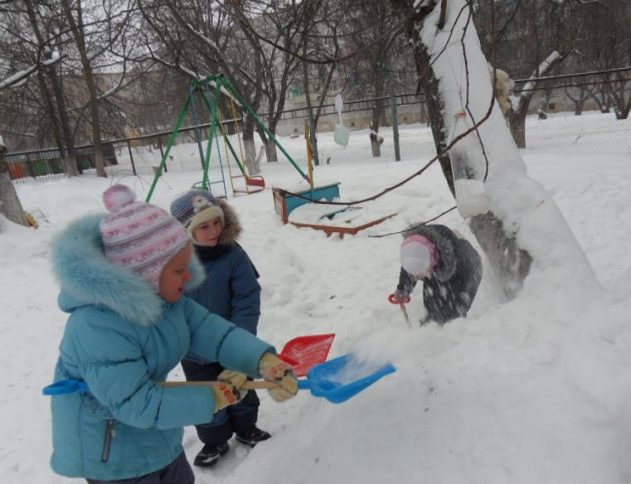
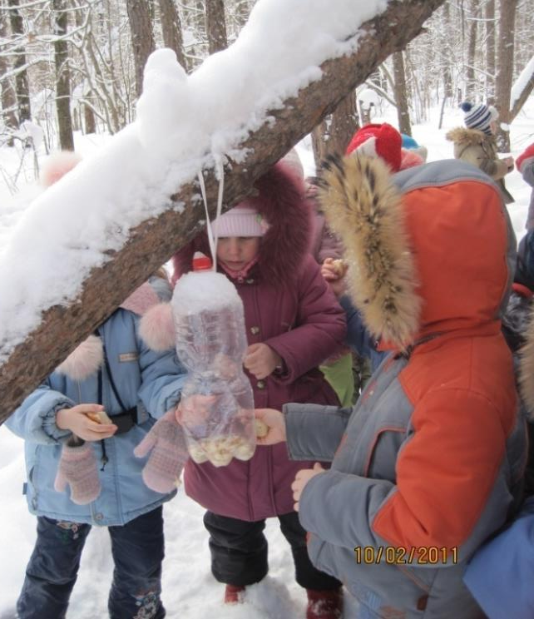
Трудовая деятельность

Slide 9
Календарь наблюдений за растениями.
Название растения | Месяц. Дата.
Время посадки
Всходы (высота)
Количество листьев
Насыщенность цвета
«Самочувствие»

Slide 10
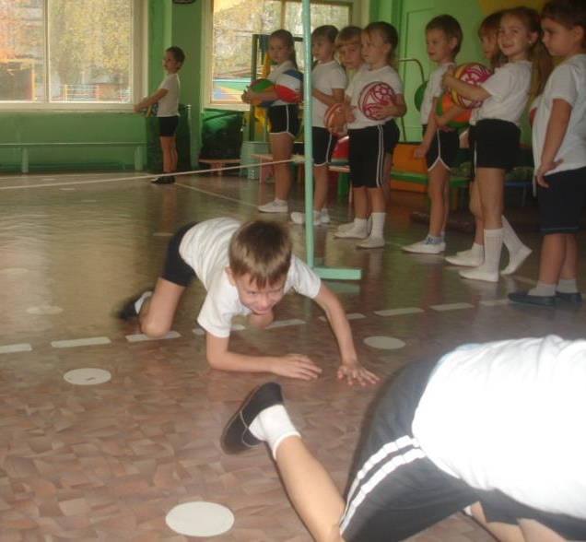
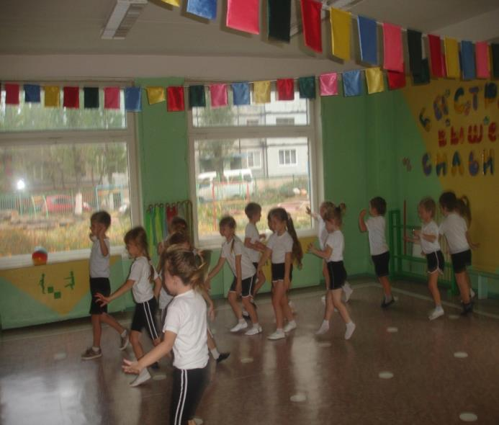
Двигательная деятельность.

Slide 11
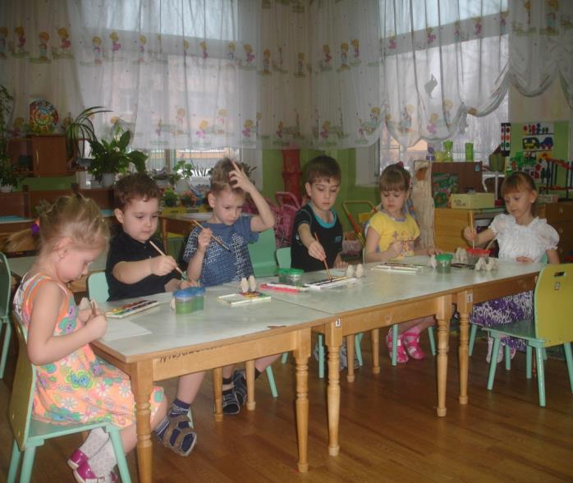
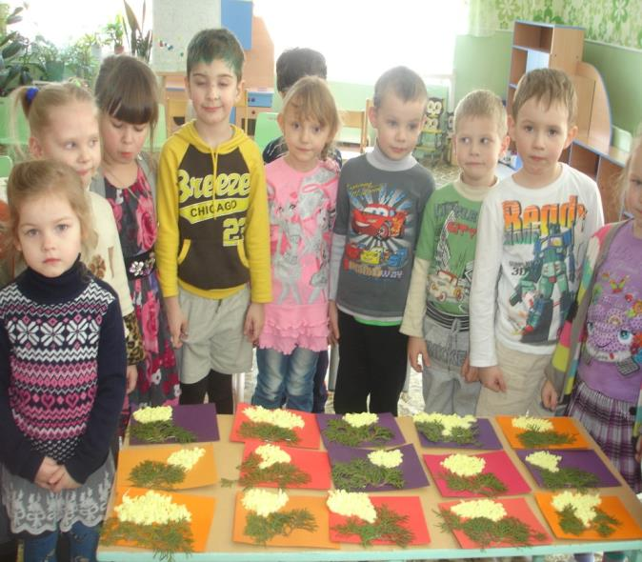
Продуктивная деятельность

Slide 12
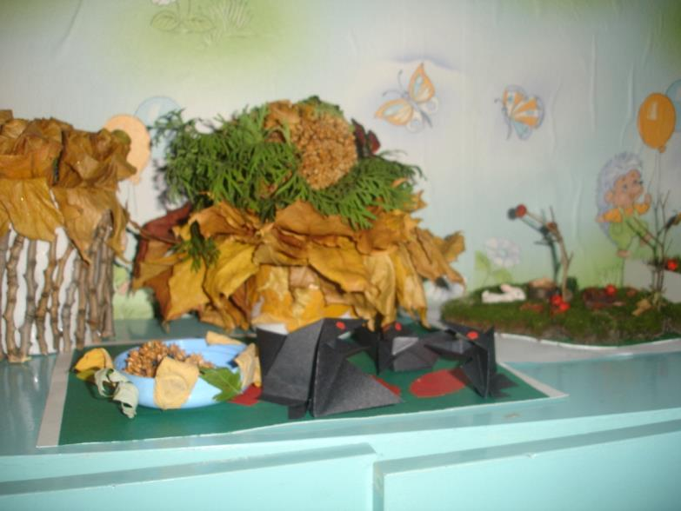
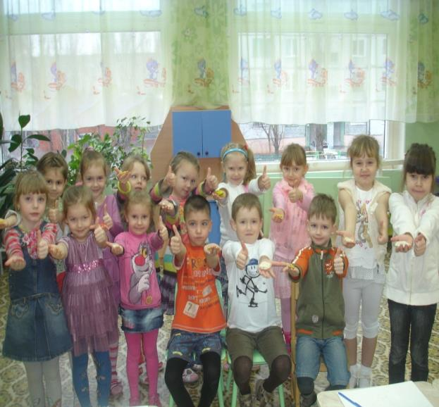
Работа с родителями

Slide 13
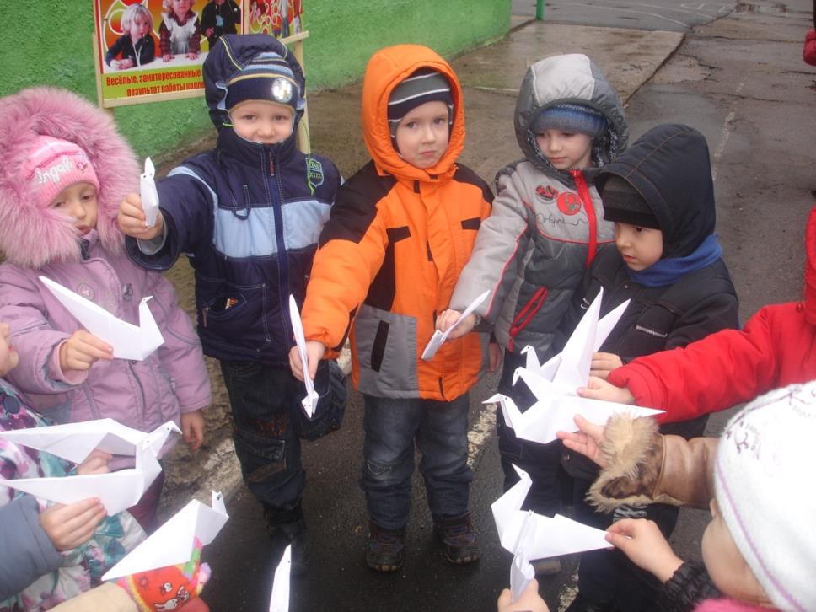
Встречаем птиц.

Slide 14
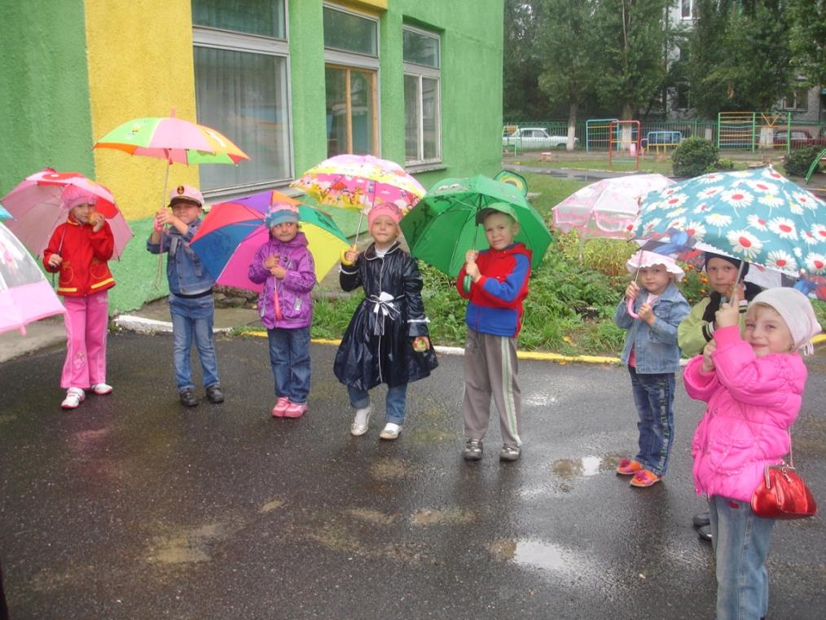
Парад зонтов (Осень)

